Slide 1

HASIL TRACER STUDY LULUSAN TAHUN 2015
UNIVERSITAS ESA UNGGUL (TS-UEU) 2017
OLEH :
BIRO KONSELING DAN ALUMNI
UNIVERSITAS ESA UNGGUL

Slide 2
PENDAHULUAN
Biro Konseling dan Alumni (BKAL) melaksanakan Tracer Study Universitas Esa Unggul (TS-UEU) sejak tahun 2006 (lulusan tahun 2004) masih secara manual (melalui telepon).
TS-UEU dilakukan untuk mendapatkan informasi mengenai:
  Transisi dari pendidikan tinggi ke dunia kerja
  Kepuasan lulusan terhadap institusi perguruan tinggi
  Dokumen pendukung re-akreditasi Fakultas dan Universitas
  Relevansi pendidikan tinggi dan perolehan kompetensi
Sejak tahun 2015 (lulusan tahun 2013), TS-UEU sudah dilakukan secara online.

Slide 3
PENDAHULUAN
Tahun (2013)
Tahun (2014)
Tahun (2015)
Tahun (2016)
Tahun (2017)
Survey dilakukan 2 tahun setelah lulus
Di fokuskan pada rekam jejak alumni, informasi karir/pekerjaan lulusan dan digunakan pula untuk evaluasi dalam hal pembelajaran di Fakultas dan Universitas
TS di UEU (secara online)
Kohort
2011
Kohort
2012
Kohort
2013
Kohort
2014
Kohort
2015

Slide 4
METODOLOGI PENELITIAN
Populasi target:
Lulusan S1 dan lulusan S2
Alumni/lulusan yang telah 2 tahun lulus
Koleksi data:
Keseluruhan lulusan (Sensal)
Kuesioner Online sejak tahun 2015 (lulusan tahun 2013)
Standarisasi:
Instrumen (Unitrace, Indotrace, UI, UEU)
Prosedur (reminder via telepon dan email)
Waktu studi:
Sesi ke-1 : 1 Maret – 31 Mei 2017 (melakukan tracer study untuk lulusan S1)
Sesi ke-2 : 1 Agustus – 31 Oktober 2017 (mengingatkan alumni S1 untuk melengkapi kuesioner tracer study, melakukan tracer study untuk lulusan S2, dan menganalisa data serta menyusun laporan akhir tracer study)

Slide 5
ALUR KEGIATAN TRACER STUDY
Pembuatan kuesioner yang berkolaborasi dengan unit terkait
Mengubah kuesioner manual menjadi online
Pembuatan website TS
Pembuatan password/PIN bagi tiap lulusan
Rujukan Dikti
Rujukan UI
Menggunakan QTAFI
Dilakukan oleh bagian IT UEU
Laporan akhir hasil tracer study
Analisis data
Pengolahan data
Pengiriman email serentak kepada lulusan (email blast)
Menggunakan SPSS
Transfer data dari QTAFI ke SPSS
Reminder via telepon dan email

Slide 6
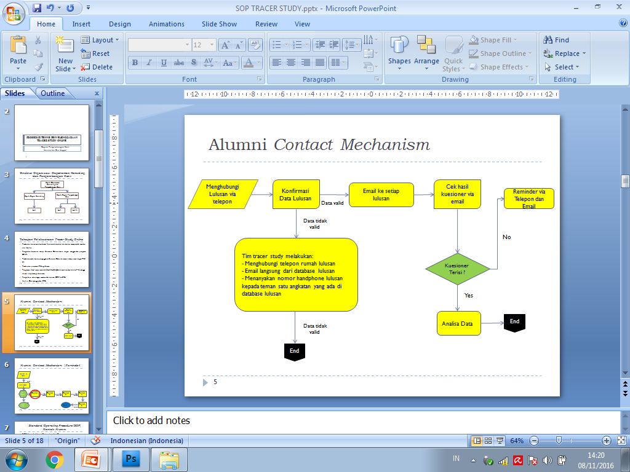
MEKANISME MENGHUBUNGI
LULUSAN

Slide 7
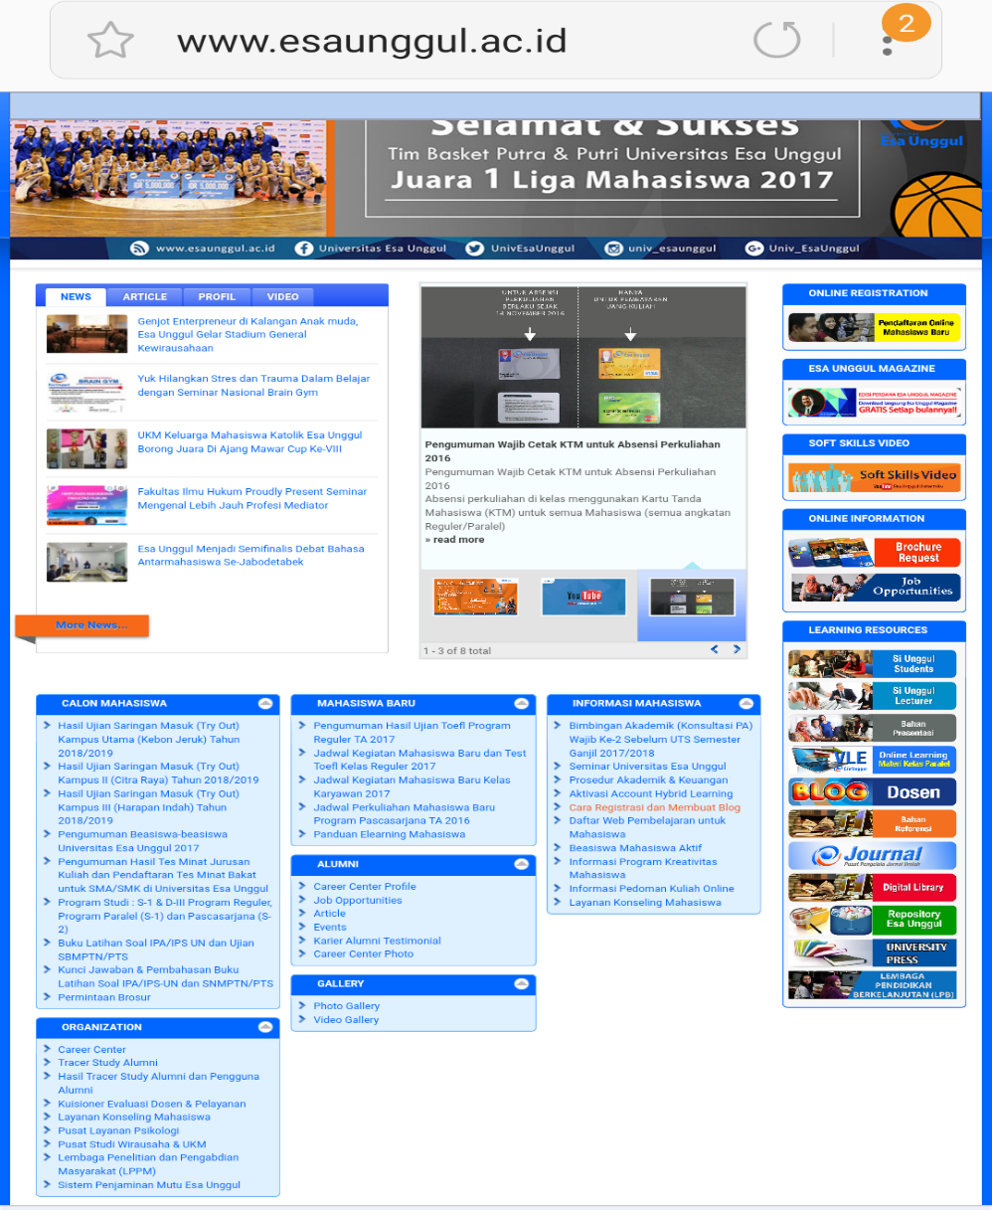
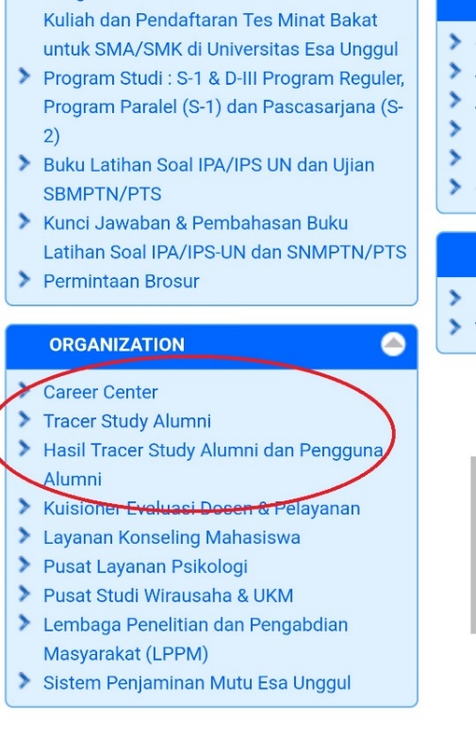
LINK TRACER STUDY PADA WEBSITE UEU

Slide 8
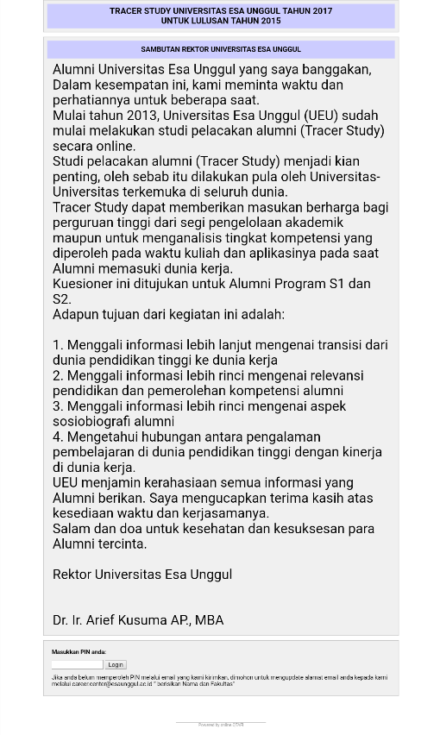
Akses laman kuesioner TS-UEU

Slide 9
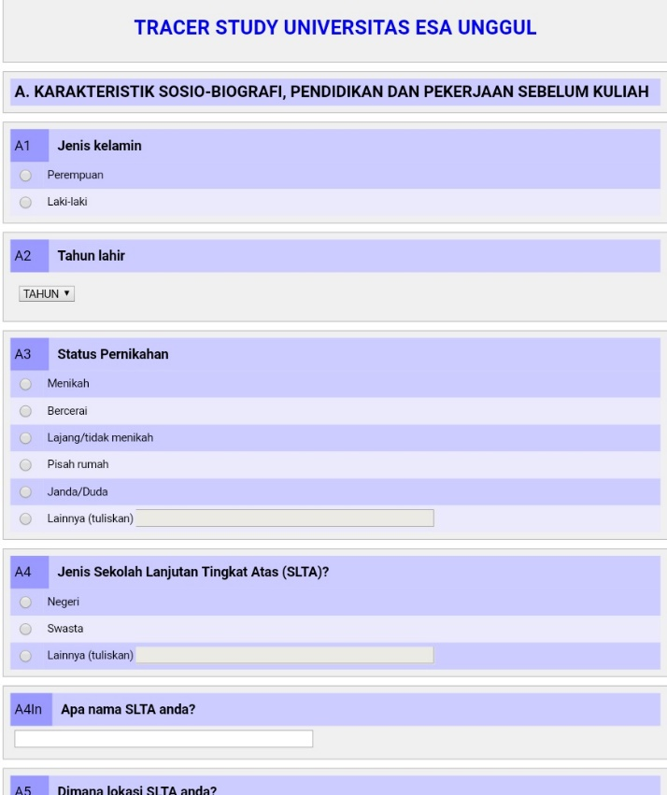
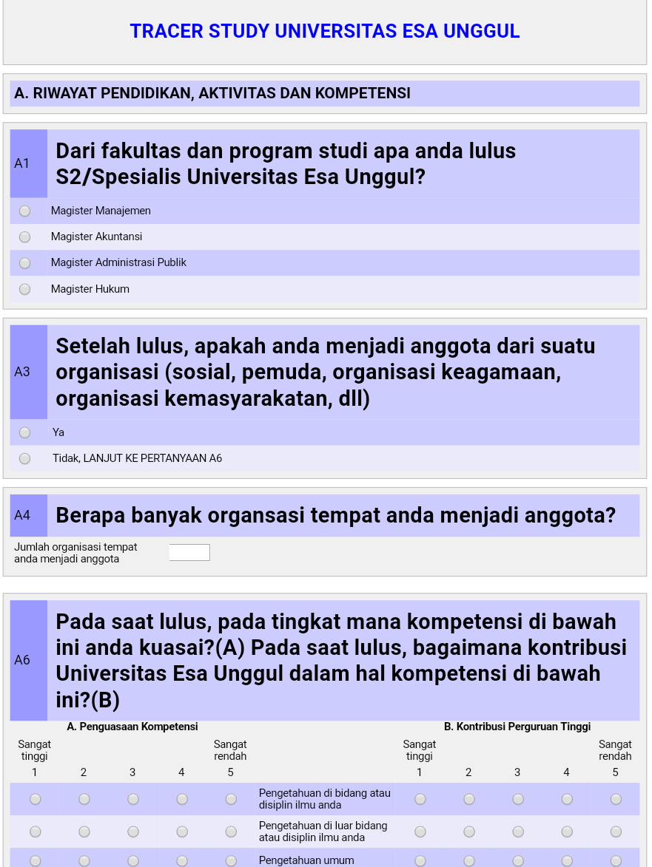
FORMAT KUESIONER TS-UEU

Slide 10
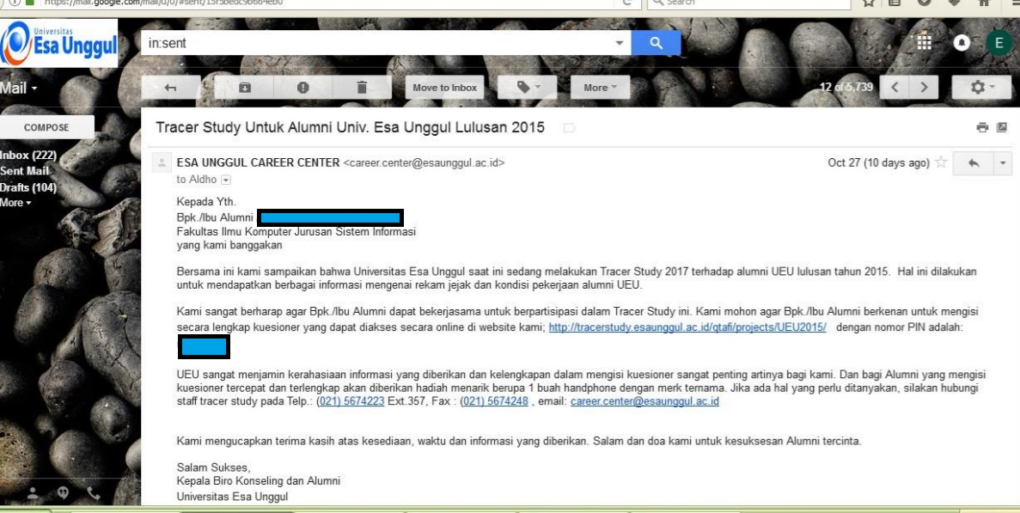
EMAIL KEPADA LULUSAN

Slide 11
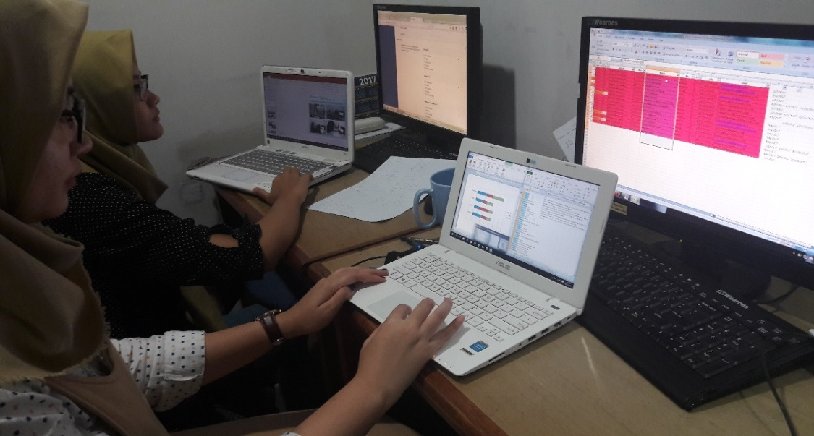
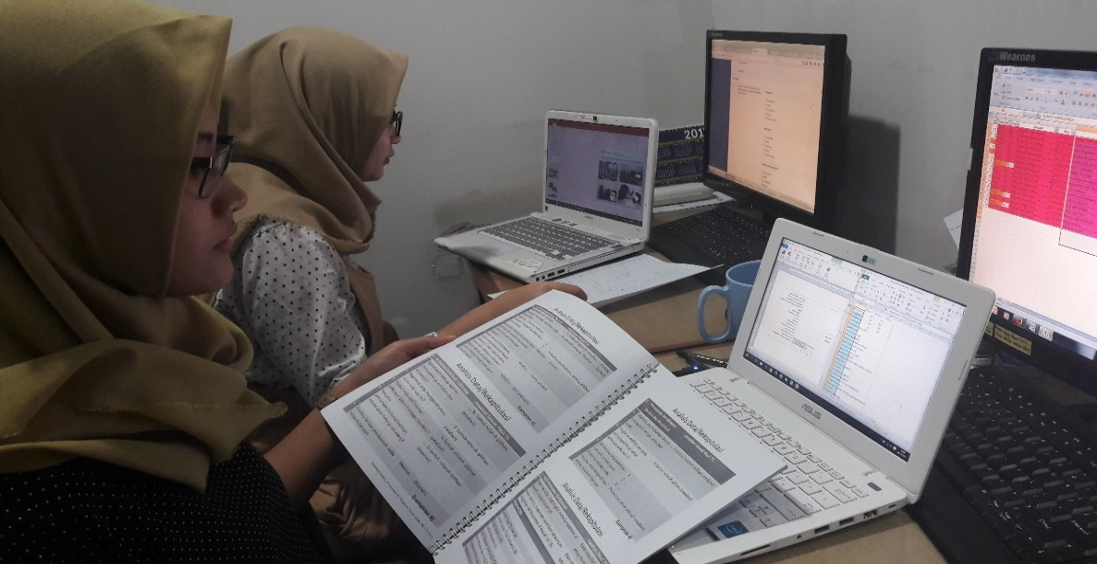
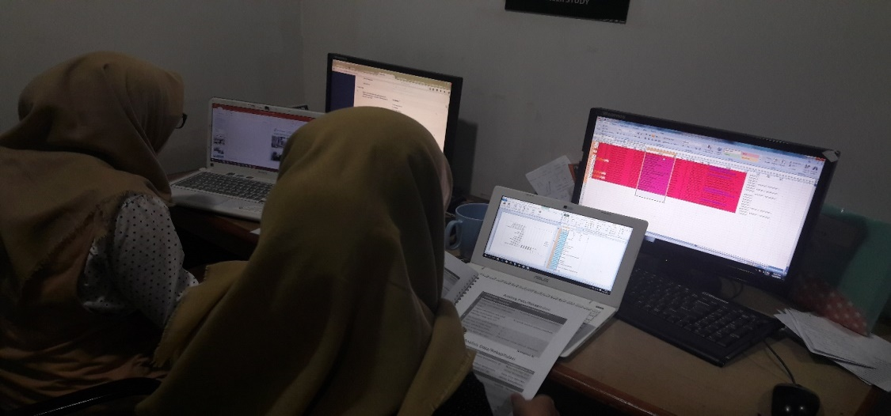
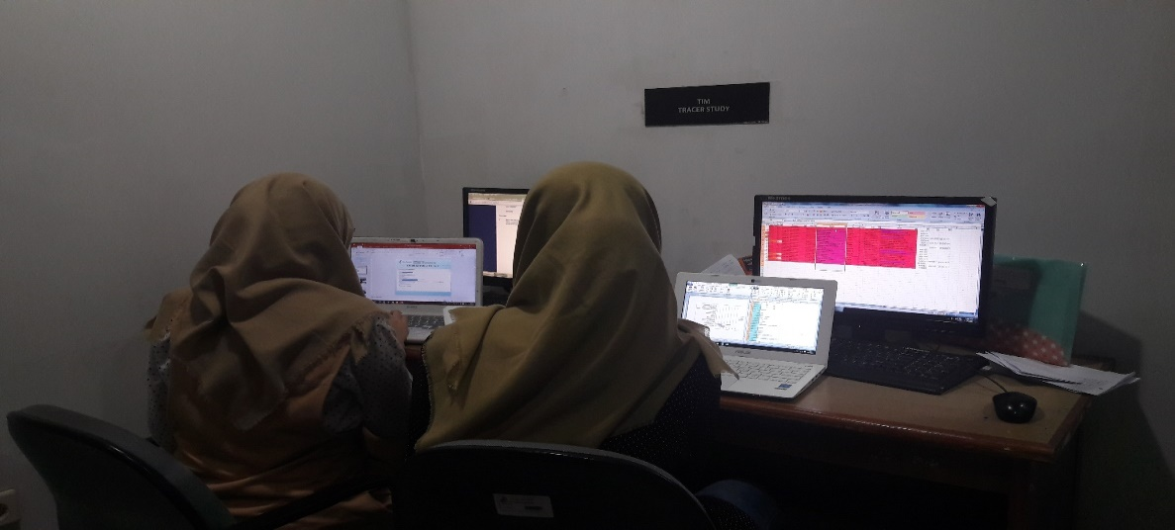
DOKUMENTASI KEGIATAN TRACER STUDY

Slide 12
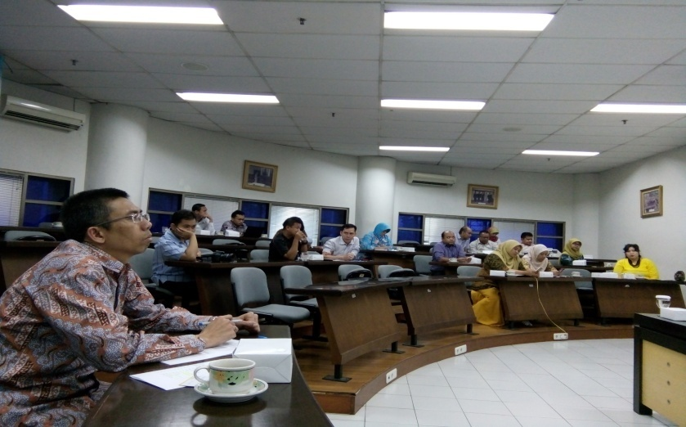
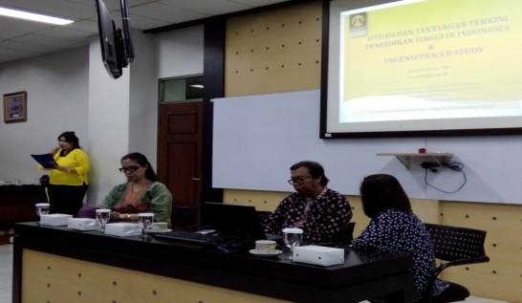
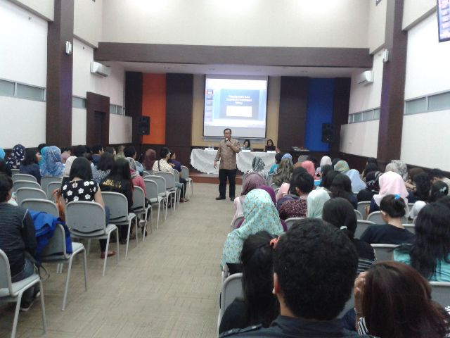
DOKUMENTASI ACARA SOSIALISASI TRACER STUDY

Slide 13
HASIL TS-UEU 2017 UNTUK LULUSAN TAHUN 2015

Slide 14
STATISTIK RESPONS
 | Lulusan Universitas Esa Unggul (D3, D4, S1 & S2) Tahun 2015
Jumlah Target Populasi | 1465
Undelivered | (310/1465)x100 | 21,2%
Target Subyek | (1155/1465)x100 | 78,8%
Responden | 966
Gross Respon Rate | (966/1465)x100 | 65,9%
Nett Response Rate | (966/1155)x100 | 83,6%
Completion Rate | (782/966)x100 = 81%

Slide 15
BESAR PENEKANAN ASPEK-ASPEK PEMBELAJARAN DI PROGRAM STUDI
n=723
Rata-rata besar penekanan aspek-aspek pembelajaran pada program studi di Universitas Esa Unggul terdapat pada kisaran 3,2 – 3,9 yang masuk dalam kategori “relatif besar”. Aspek yang memiliki rata-rata tertinggi adalah aspek “perkuliahan” dengan nilai 3,9 sedangkan aspek pembelajaran yang memiliki nilai rata-rata terendah adalah “partisipasi dalam proyek riset” dengan nilai 3,2.

Slide 16
KESEDIAAN DITEMPATKAN DI DAERAH TERPENCIL
n=690
Sebanyak 48% lulusan Universitas Esa Unggul bersedia untuk di tempatkan di daerah terpencil dan sebanyak 45,2% lulusan tidak bersedia ditempatkan di daerah terpencil.

Slide 17
Waktu Mencari Pekerjaan
Median Sebelum Wisuda: 2 bulan
Median Sesudah Wisuda : 2 bulan
n=667
Sebanyak 37,2% lulusan mencari kerja sebelum wisuda dengan nilai median 2 bulan sebelum wisuda dan lulusan yang mencari kerja sesudah wisuda sebanyak 46,9% dengan nilai median 2 bulan sesudah wisuda. Sedangkan lulusan yang tidak mencari pekerjaan memiliki persentase sebesar 15,9%.

Slide 18
Alasan tidak mencari pekerjaan
n=105
Alasan yang memiliki nilai tertinggi adalah “saya sudah memperoleh pekerjaan sebelum lulus” dengan nilai persentase sebesar 61,9% dan alasan terkecil berada pada pilihan “saya memulai bisnis sendiri” dengan nilai persentase 8,6%.

Slide 19
Cara Mencari Pekerjaan
n=560
Sebanyak 75,4% lulusan memperoleh pekerjaan dengan mencari info lowongan pekerjaan lewat internet dan sebanyak 16% lulusan memperoleh pekerjaan melalui informasi yang didapat dari pusat karir Universitas. Menghubungi Kemenkertrans memiliki presentase terkecil dengan nilai persentase 2%.

Slide 20
JUMLAH PERUSAHAAN YANG DILAMAR, YANG MERESPON DAN YANG MENGUNDANG WAWANCARA
n=413
Berdasarkan diagram ini dapat dilihat bahwa nilai median dari perusahaan yang dilamar dan perusahaan yang merespon lamaran adalah 5, sedangkan perusahaan yang mengundang wawancara memiliki nilai median 4.

Slide 21
DURASI MEMPEROLEH PEKERJAAN (SEBELUM WISUDA)
Bulan
n=142
Berdasarkan diagram ini dapat dilihat bahwa lulusan Universitas Esa Unggul memiliki waktu untuk memperoleh pekerjaan yang cukup cepat yaitu 1 bulan sebelum wisuda.Untuk lulusan Fakultas Desain dan Industri Kreatif memiliki waktu untuk memperoleh pekerjaan yang lebih cepat yaitu 6 bulan sebelum wisuda.

Slide 22
DURASI MEMPEROLEH PEKERJAAN (SESUDAH WISUDA)
Bulan
n=346
Berdasarkan diagram ini dapat dilihat bahwa lulusan Universitas Esa Unggul memiliki waktu untuk memperoleh pekerjaan yang cukup cepat yaitu 2 bulan sesudah wisuda. Untuk lulusan Fakultas Teknik, Fakultas Ilmu Komputer, Fakultas Psikologi dan Fakultas Desain dan Industri Kreatif memiliki waktu untuk memperoleh pekerjaan yang lebih lama yaitu 3 bulan.

Slide 23
Status Bekerja
n=611
Sebesar 77,7% lulusan Universitas Esa Unggul sudah memperoleh pekerjaan dan lulusan yang tidak bekerja pada saat ini sekitar 22,3%.

Slide 24
SITUASI SAAT INI
n = 689
Berdasarkan diagram ini sebagian besar situasi lulusan Universitas Esa Unggul saat ini sudah bekerja baik bekerja full time maupun part time. Dan lulusan yang tidak bekerja dikarenakan melanjutkan pendidikan sebesar 4,5% serta tidak bekerja dikarenakan alasan lain sebesar 11,2% (lihat slide berikutnya).

Slide 25
Keaktifan Mencari Pekerjaan
BAGI LULUSAN YANG TIDAK BEKERJA
n = 602
Berdasarkan diagram diatas, sebanyak 60,8% lulusan UEU tidak aktif mencari pekerjaan, sedangkan persentase terendah yaitu 5,8% lulusan menjawab akan memulai bekerja dalam 2 minggu kedepan.

Slide 26
JENIS PERUSAHAAN TEMPAT LULUSAN BEKERJA
n = 449
Berdasarkan diagram diatas ini, sebagian besar lulusan bekerja di perusahaan swasta nasional yaitu sebesar 58%. Dan terdapat 13% lulusan yang bekerja di instansi pemerintah & berwiraswasta/wirausaha, sedangkan 14% lulusan bekerja di perusahaan swasta multinasional/asing dan lulusan yang bekerja pada organisasi non-profit hanya sebesar 2%.

Slide 27
PENDAPATAN LULUSAN
n = 450
Nilai median pendapatan lulusan UEU sebesar Rp. 4.000.000,- . Fakultas yang lulusannya memiliki nilai median dengan pendapatan terbesar untuk lulusan S1 adalah Fakultas Ilmu Komunikasi dan Program S2 (Pascasarjana) memiliki nilai median pendapatan tertinggi yaitu Rp. 6.500.000,-. Sedangkan nilai median dengan pendapatan terendah yaitu sebesar Rp. 3.000.000,- adalah F. Fisio dan FT.

Slide 28
Keeratan pekerjaan dengan program studi
n=432
Pada diagram ini menjelaskan tingkat keeratan antara pendidikan di program studi dengan pekerjaan, sebesar 42,6% lulusan menjawab “erat”. Dan sebanyak 1,9% lulusan memilih jawaban “kurang erat”.

Slide 29
Keselarasan vertikal
n=411
Pada diagram ini menjelaskan tingkat pendidikan yang paling sesuai untuk pekerjaan yang diperoleh lulusan. Sebanyak 72% pekerjaan yang diperoleh lulusan sudah sesuai dengan tingkat pendidikan lulusan namun ada 2% pekerjaan yang diperoleh lulusan tidak perlu pendidikan tinggi.

Slide 30
Kompetensi yang dikuasai LULUSAN
n=573
Rata-rata penguasaan kompetensi lulusan Universitas Esa Unggul terdapat pada kisaran 3,5 – 3,9 yang masuk dalam kategori “cukup tinggi”. kompetensi yang memiliki rata-rata tertinggi adalah kompetensi bekerja dalam tim, komunikasi, loyalitas & integritas serta penggunaan komputer dengan nilai 3,9. Sedangkan untuk kompetensi bahasa inggris memiliki rata-rata terendah dengan nilai 3,5.

Slide 31
Kontribusi perguruan tinggi terhadap kompetensi LULUSaN
n=438
Rata-rata kontribusi UEU terhadap penguasaan kompetensi lulusan terdapat pada kisaran 3,5 – 3,8 yang masuk dalam kategori “cukup tinggi”. Kontribusi Universitas yang memiliki rata-rata tertinggi adalah dalam hal loyalitas & integritas, manajemen waktu, bekerja dalam tim dan komunikasi dengan nilai 3,8. Sedangkan untuk kontribusi Universitas dalam hal bahasa inggris memiliki nilai terendah yaitu 3,5.

Slide 32
Kepuasan lulusan
n=567
Berdasarkan diagram, lulusan UEU memiliki tingkat kepuasaan terhadap Fakultas sebesar 81%, sedangkan yang menjawab tidak puas hanya sebesar 19%.

Slide 33
ALASAN LULUSAN TIDAK PUAS
n = 122
Sebanyak 17,2% lulusan merasa tidak puas dengan alasan “bukan fakultas terbaik untuk bidang/program studi yang diminati”, 14,8% lulusan beralasan “tidak ada bidang/program studi yang sesuai dengan minatnya” serta 14,8% memilih alasan “lainnya”, sedangkan persentase terendah yaitu 0,8% karena alasan “materi kuliah membosankan” dan materi kuliah terlalu sulit”.

Slide 34
HASIL TS-UEU 2017 UNTUK pengguna LULUSAN TAHUN 2015

Slide 35
Rata-rata kompetensi lulusan menurut pengguna alumni
n=30
Berdasarkan diagram berikut ini dapat dilihat bahwa rata-rata kompetensi lulusan UEU berada dalam kisaran 3 - 3,3 yang masuk dalam kategori “baik”. Kompetensi yang memiliki rata-rata tertinggi adalah kompetensi “inisiatif dalam bekerja” dan “penyesuaian terhadap lingkungan kerja”. Untuk kompetensi “bahasa inggris”, “kepercayaan diri” dan “tingkat kehadiran” memiliki nilai terendah yaitu 3.

Slide 36
Rata-rata kemampuan kerja lulusan ueu
n=30
Berdasarkan diagram berikut, dapat dilihat bahwa rata-rata kemampuan kerja UEU berada dalam kisaran 3 – 3,1 yang masuk dalam kategori “baik”. Kemampuan kerja dibandingkan lulusan perguruan tinggi lainnya memiliki rata-rata tertinggi dengan nilai 3,1 sedangkan untuk kemampuan alumni UEU dalam menyelesaikan masalah, penguasaan masalah yang dihadapi dalam bekerja penguasaan teori alumni UEU memiliki nilai rata-rata yang sama yaitu 3.

Slide 37
Posisi tertinggi lulusan
n=30
Posisi tertinggi lulusan UEU dalam pekerjaan adalah sebagai Staff/Anggota sebesar 70% dan posisi terendah sebagai Direktur/CEO/Komisaris sebesar 2%.

Slide 38
Thank You
For Your Attention ☺

